Slide 1
Googleドライブ内の学習成果物をダウンロードする方法
保護者向け
Googleドライブに保存されている学習成果物はダウンロード等を行うことが可能です。本マニュアルでは、外部記録媒体又はご家庭のパソコン等に学習成果物をダウンロードする方法を記載しております。
【準備物】
①USB等外部記録媒体
※使用可能なポート： USB-Aタイプ、USB-Cタイプ、MicroSDカードリーダー
又は
②ご家庭のパソコン等（スマートフォン・タブレットも含む）
【事前準備】
①USB等外部記録媒体を使用する場合
クロームブックのポートに外部記録媒体を接続してください。
②ご家庭のパソコン等を使用する場合
Google (ブラウザ）にアクセスし、学校配付のGoogleアカウント(＠kodaira.ed.jp)でログインしてください。
※スマートフォン・タブレット等をご使用になる場合は、Googleドライブ(アプリ)をインストールしてください。

Slide 2
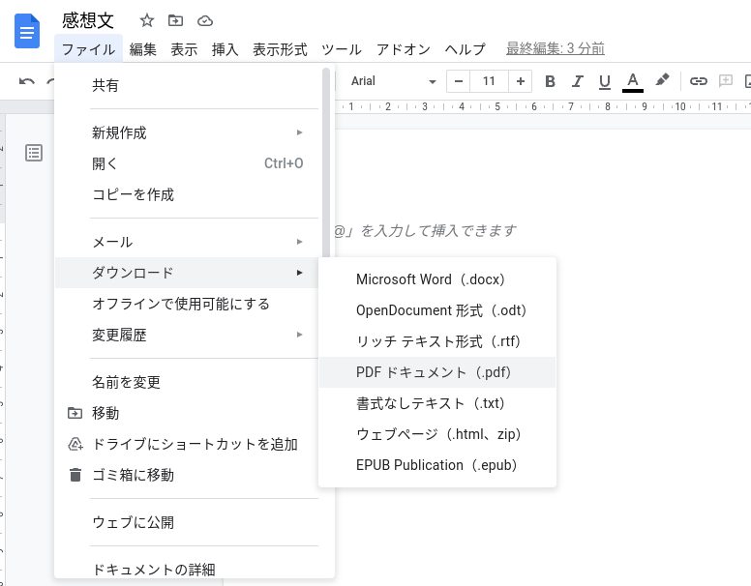
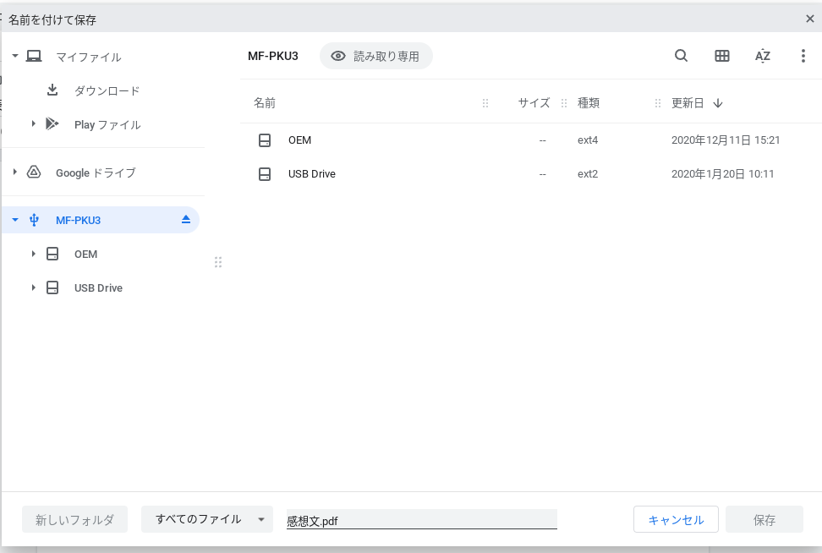
ダウンロード方法
①Googleドライブ を開き、ダウンロードするファイル を開きます。
②［ファイル］をクリックしてください。
③［ダウンロード］をクリックし、PDFなどファイル形式を選択します。
④「名前を付けて保存」が表示されます。
外部記録媒体を使用している場合は、該当する外部記録媒体を選択してください。
ご家庭のパソコン等を使用している場合には、パソコンのフォルダ等が表示されますので保存先を指定してください。
⑤［保存］ボタンをクリックしますと、ダウンロードが完了します。
④
②
③
ファイル形式を選択
⑤
※画像はChromebookの画面のためご家庭の端末とは画面表示が異なる可能性があります。

Slide 3
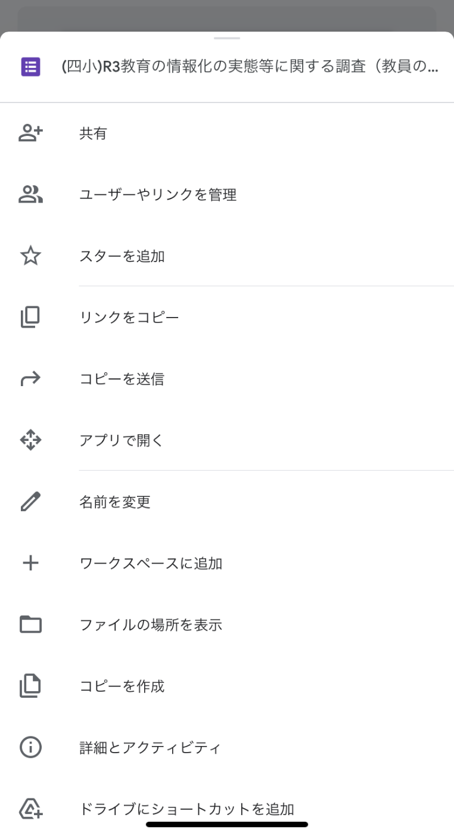
ダウンロード方法（スマートフォンの場合）
①Googleドライブを開いてください。
②ダウンロードするファイルを開き、右側の三点リーダーをクリックしてください。
③右のような画面が表示されたら、［コピーを送信］をクリックします。クリックすると、スマートフォン内のアプリなど保存先となるものが表示されますので、選択してください。
②
③
※画像はiPhoneの画面を撮影したものです。
そのためご家庭の端末とは画面が異なる可能性があります。
※ご家庭で個人のGmailアドレスをお持ちの場合は、個人アド
レスで使用しているGoogleドライブにデータを移行するこ
とも可能です。

